Slide 1
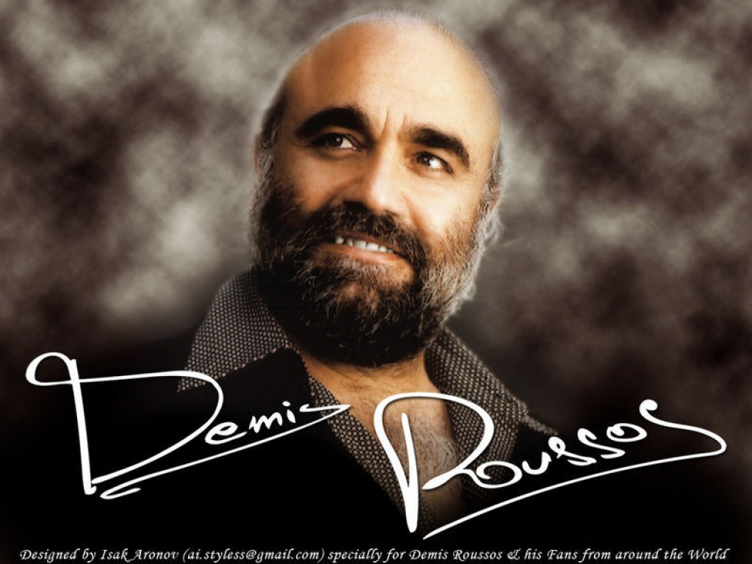






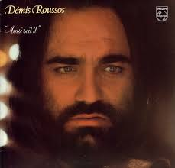



Esta es una creación de Raquel
É

Slide 2



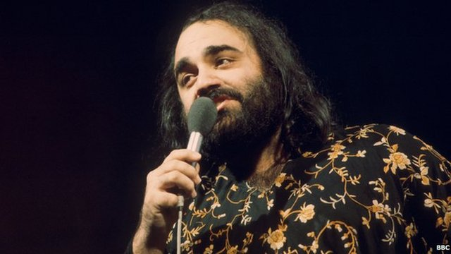


Clicka En Los Discos o En El Título De La Canción
Morir al lado de mi amor
Adios mi amor adios
Mañanas de terciopelo
Cantaré Cantarás
Un día igual a los demás
Canción De Boda
Una isla en el cielo
Quisiera Bailar
Esta Canción
Si me dices te quiero
Ir a la siguiente

Slide 3
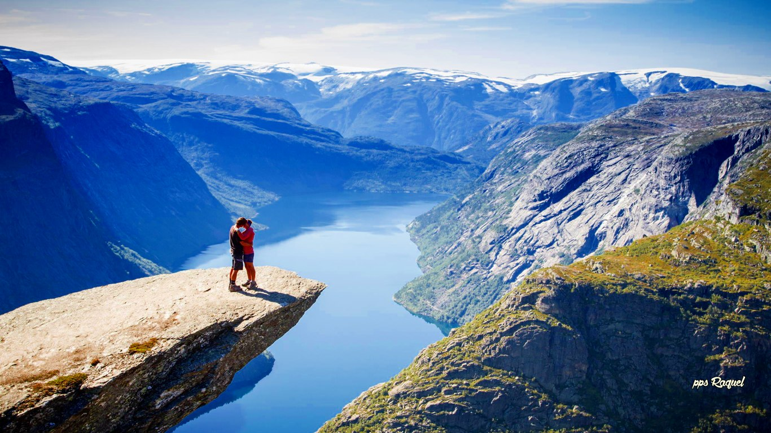
Volver al índice de canciones

Slide 4

Volver al índice de canciones

Slide 5
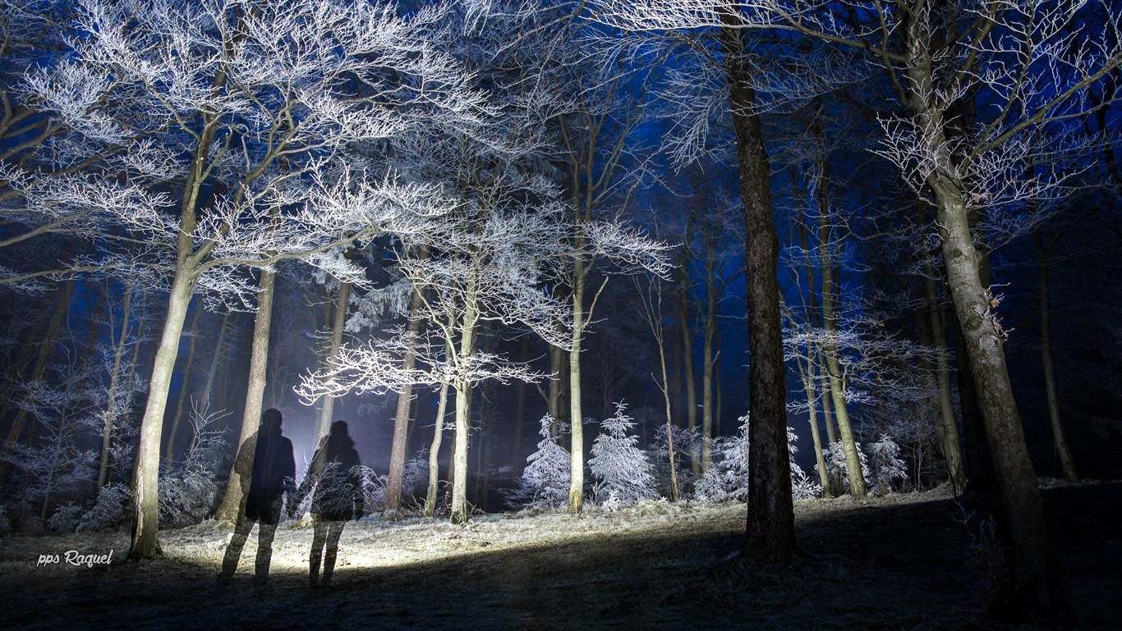
Volver al índice de canciones

Slide 6
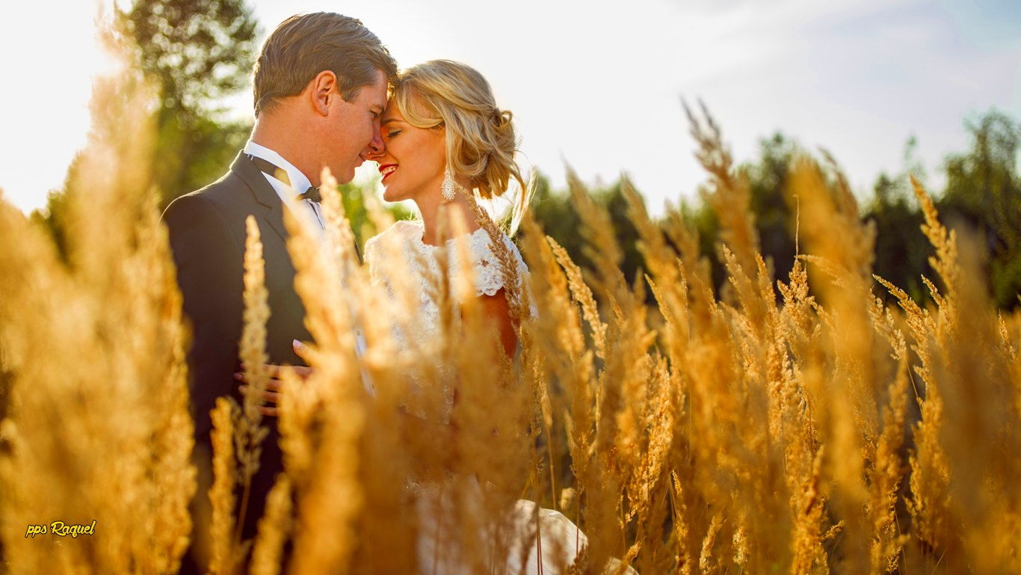
Volver al índice de canciones

Slide 7
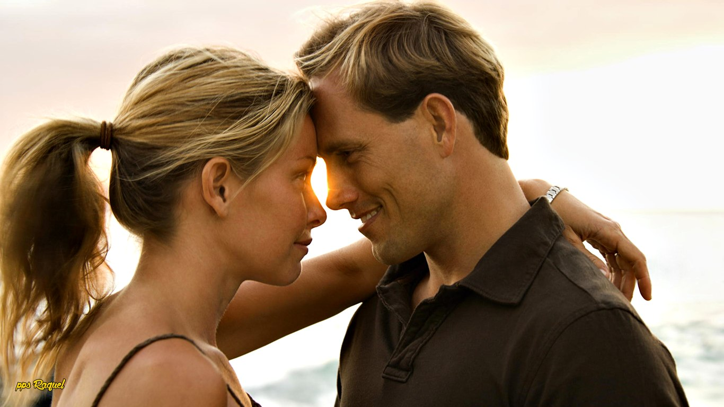
Volver al índice de canciones

Slide 8

Volver al índice de canciones

Slide 9
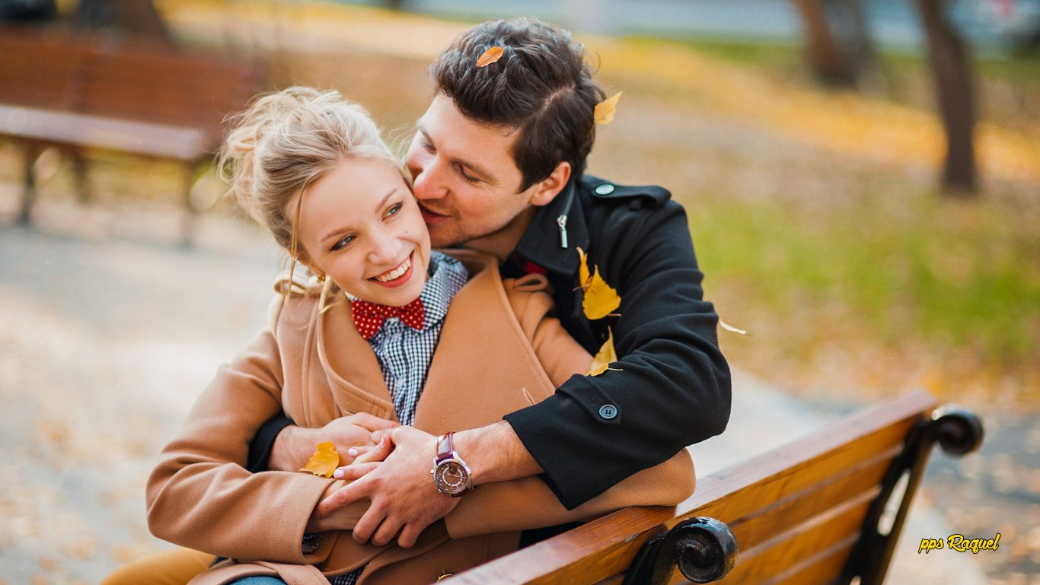
Volver al índice de canciones

Slide 10

Volver al índice de canciones

Slide 11

Volver al índice de canciones

Slide 12
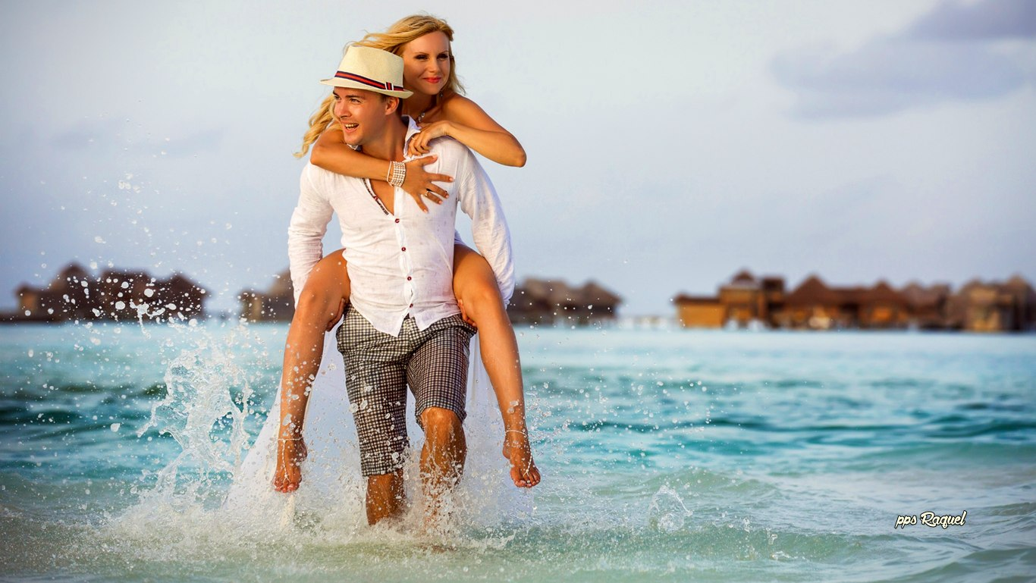
Volver al índice de canciones

Slide 13
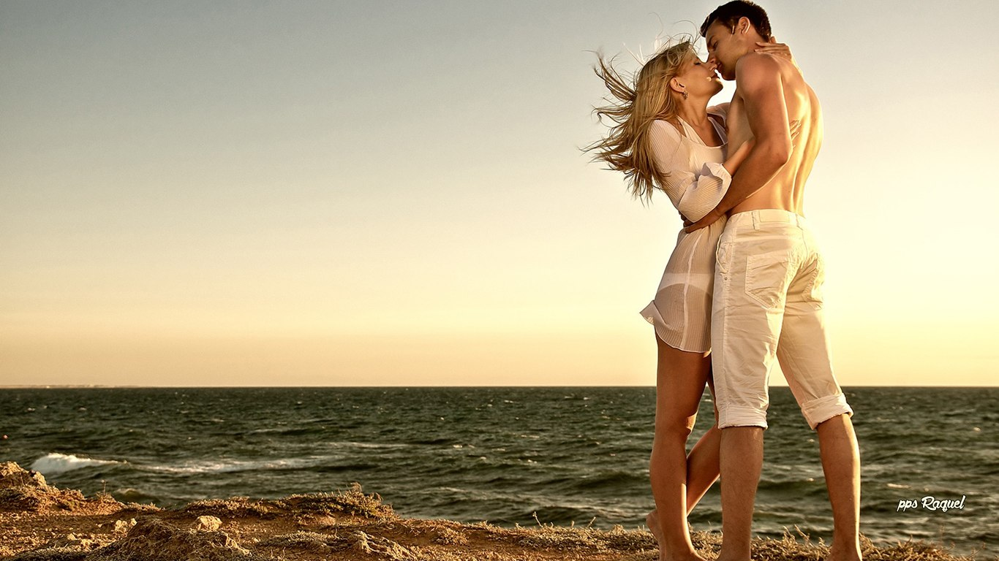
Volver al índice de canciones

Slide 14
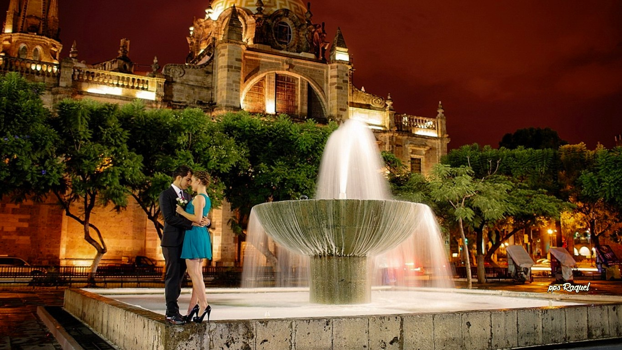
Volver al índice de canciones

Slide 15
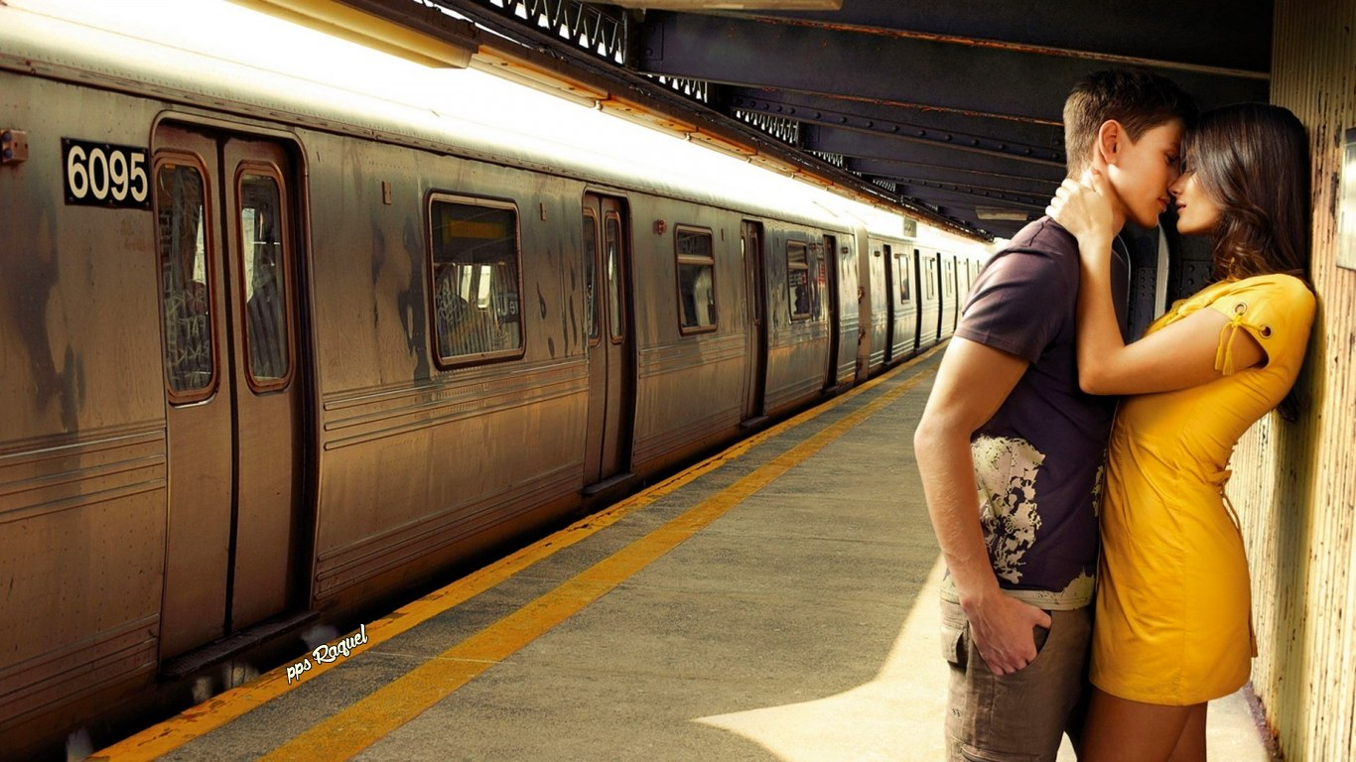
Volver al índice de canciones

Slide 16

Volver al índice de canciones

Slide 17

Volver al índice de canciones

Slide 18
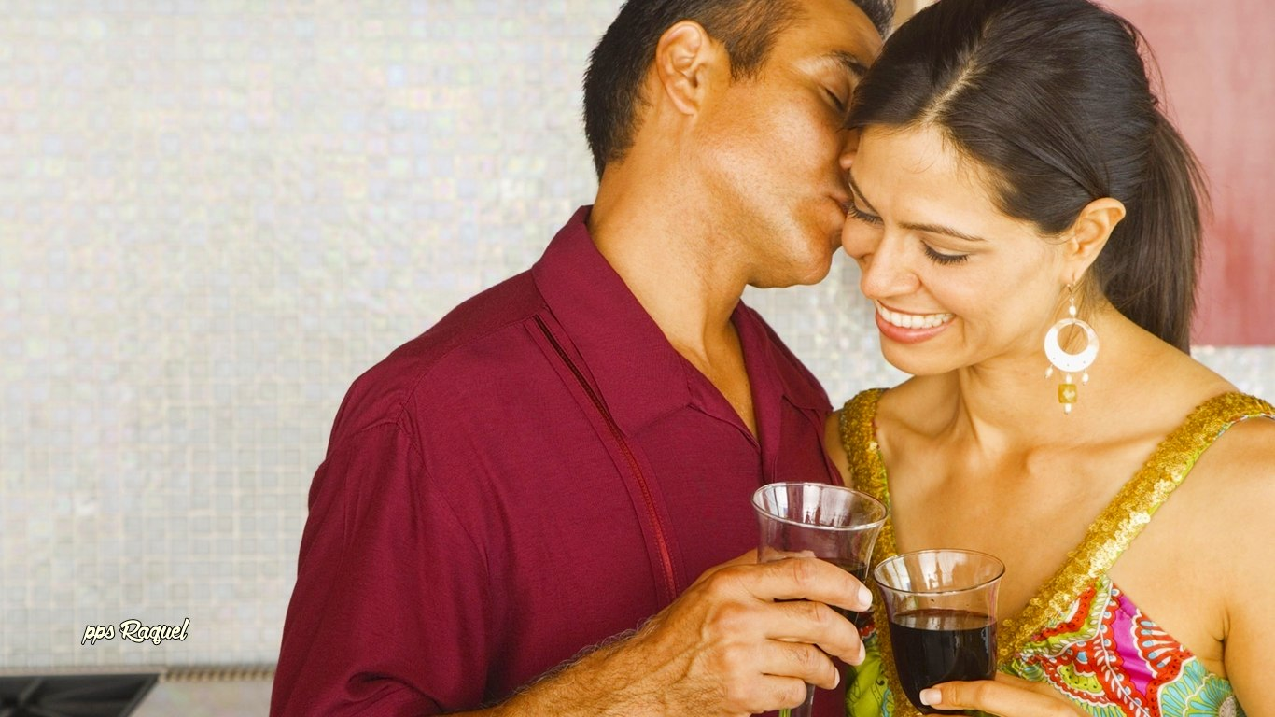
Volver al índice de canciones

Slide 19
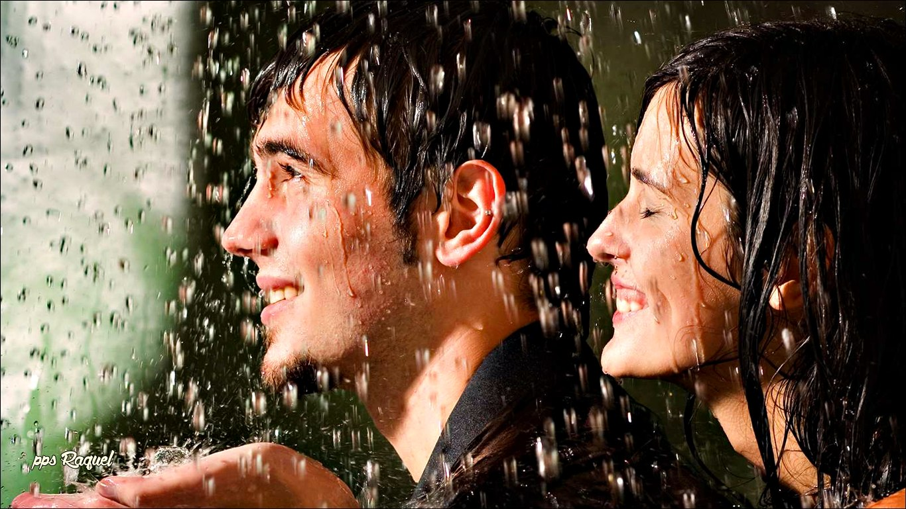
Volver al índice de canciones

Slide 20
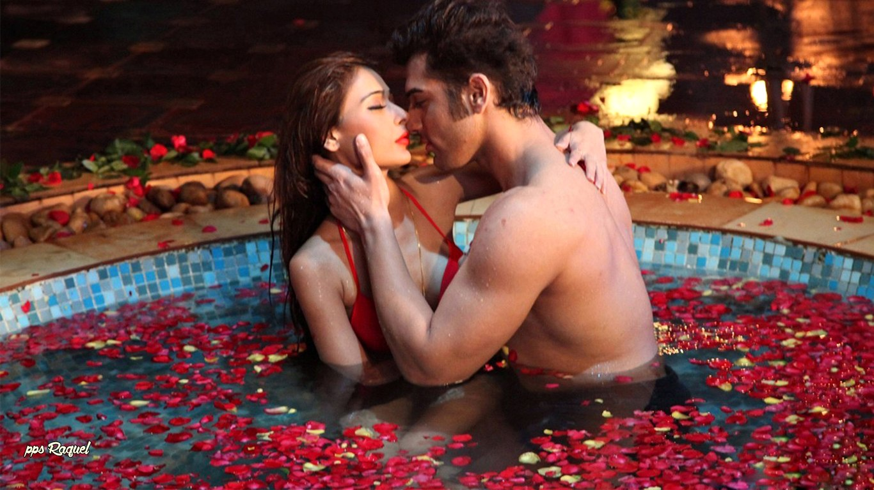
Volver al índice de canciones

Slide 21

Volver al índice de canciones

Slide 22


Volver al índice de canciones

Slide 23









¿Te ha gustado?
Puedes ver más entrando
Aquí
Además puedes recibir powerpoints en tu correo electrónico suscribiéndote aquí:
Esta presentación powerpoint ha sido creada y compartida única y exclusivamente para mispps.com

